Slide 1


Informasjon om
Bergenhus Rotary klubb
Rotary – en sørvisorganisasjon med yrkesbasert medlemsskap

Slide 2


ROTARYS FORMÅL ER Å GAGNE ANDRE
Å GAGNE ANDRE
Dette målet søker vi å nå gjennom:
Å utvikle vennskap som grunnlag for å gagne andre
Å stille høye etiske krav i vårt yrkesliv, vise respekt for alt
nyttig arbeid og bruke hver enkelt rotarianers yrke som
mulighet til å gagne samfunnet
Å gagne andre i privatliv, yrke og samfunn
Å arbeide for internasjonal forståelse, samhold og fred
gjennom verdensomspennende fellesskap av personer
fra forskjellige yrker forent i idealet om å gagne andre

Slide 3

Organisering av klubben
Bergenhus rotaryklubb
Medlemskap
Kommunika-
sjon
Service-
prosjekter
Internasjonal
komité
Rotaxion
Festkomite
RotaXion
Program-
komité
MEDLEMMENE

Slide 4
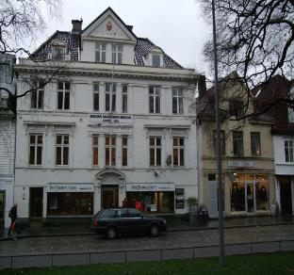

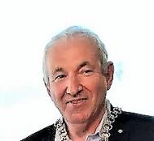
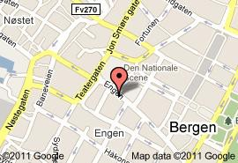

BERGENHUS ROTARYKLUBB
Charterdato: 19.10.1959
Charterklubb: Bergen rotaryklubb
Første kvinnelige medlem i 2008
58 medlemmer (6 kvinner og 52 menn)
Møtetid: onsdag kl 19.00
Sted: Bergen Maskinistforening
President Harald Goldstein 2019-2020

Slide 5
BERGENHUS RK - STRATEGI 2017-2018
Bergenhus Rotaryklubb skal være en veldrevet, inkluderende og engasjert rotaryklubb med bred aktivitet som favner alle medlemmers interesse.
Bygge videre og videreutvikle det gode sosiale miljøet og vennskapet mellom medlemmene i klubben
Videreføre ”kontinuitetsprinsippet” ved rekruttering til styret og komiteene i klubben
Legge til rette for en bærekraftig utvikling i klubben og rekruttere nye yngre medlemmer/grupper av medlemmer som bidrar til mangfold og en sammensatt yrkesmessig i bakgrunn
Legge vekt på å ha gode programmer på alle møter med interne og eksterne foredragsholdere som er interessante og bidrar til å utvikle klubben og medlemmene
Aktivt engasjere alle medlemmer i klubbens arbeid gjennom høy deltagelse på klubbmøter og i komitéarbeid
Engasjere klubbens medlemmer i lokale og internasjonale prosjekter i tråd med RIs idegrunnlag enten alene eller i samarbeid med andre klubber og andre organisasjoner i distriktet
Øke synligheten i samfunnet

Slide 6
STRATEGIEN OG FORMÅLET VIL KLUBBEN OPPNÅ GJENNOM
…å ha en bærekraftig utvikling i medlemstallet
…å gjennomføre gode prosjekter
…å støtte Rotary Foundation
…å utvikle gode ledere

Slide 7
PROGRAM
Eksempel på foredrag:
Hjerneforskning (prof. Nils Erik Gilhus)
Klima i endring (prof . Eystein Jansen)
Kunstig intelligens (Peder Strand)
Kreftforskning (prof. Per Eystein Lønning)
Teknologi som pådriver mot ny økonomi (prof.Thor W. Andreassen)
Besøk på Bergen Media City
Årlige faste poster:
Charterfest
Quiz
Blåtur
Spisemøter
Presidentens møte
Seniorforedrag
Ego-foredrag
Skogrydding Fløien

Slide 8
VERDT Å MERKE SEG
Rotary er ikke ment å være et ”folkeakademi”, der vi sitter
avslappet og tilbakelent og lar oss underholde av foredrag.
Rotary er en yrkesbasert og tjenesteytende organisasjon
der formålet er å gagne andre

Slide 9




TJENESTER - KOMITEER - PROSJEKTER
STYRET
Rotaxion
Kommunikasjon
Medlemskap
Serviceprosjekt
Internasjonal
komite
Klubbtjeneste
Yrkestjeneste
Samfunnstjeneste
Internasjonal tjeneste
Nye generasjoner
Komitéene har MEDLEMMER,
Tjenestene har OPPDRAG
PROSJEKTER = Oppdrag + medlemmer

Slide 10
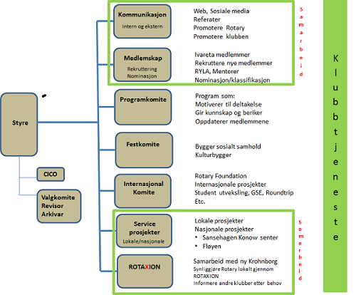
BERGENHUS ROTARY-KLUBB SIN KOMITÉSTRUKTUR

Slide 11
KLUBBENS PROSJEKTER
INTERNASJONALE PROSJEKT
  Polio Plus
  Rwanda
  Litauen-stipendiater
  Utvekslingsstudenter
    2014/2015 Gail Bartolo fra USA
    2014/2015 Eline Nybråten til USA
    2019/2020 Anniken Nybråten
  GSE-team:
  RYLA-deltakere (2 – 3 pr år)
  Fredsstipendiat: 1
Tidligere prosjekt:
  Valjevoprosjektet, Serbia (2002): Elektrisk utstyr til skole og sykehus
  Orissaprosjektet, Bhubaneshwar, India (1998): Ustyr til Orissa Maritime Academy som utdanner gutter rekruttert fra ubemidlede familier
  Miljøkonferanse i Bergen (1990) og påtrykk overfor Rotary International om fokus på miljø
  Gambiaprosjekt I (1984) Samarbeid med Banjul Rotary-klubb. To aktivitetsbygg og opparbeidet jordstykke til grønnsakshage på Queen Victoria Memorial Hospital.
  Gambiaprosjekt II (1989) Utstyr til barneby drevet av norske midler
LOKALE PROSJEKT
  Rotaxion
  Sansehagen Konow Senter
  Skogrydding
  Branns Gatelag
Tidligere prosjektstøtte:
  Bakkegaten Bo- og Omsorgsenter

Slide 12
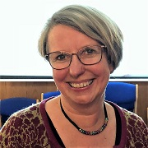
MEDLEMSKAPSKOMITEEN
Ivareta medlemmene
Rekruttere nye medlemmer
RYLA
Mentorer og klassifikasjon
Samarbeid med Kommunikasjonskomiteen
Medlemsutvikling og rekruttering
Gunnvi Jokstad
leder

Slide 13
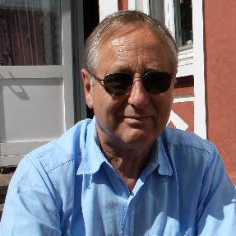
KOMMUNIKASJONSKOMITEEN
Vedlikeholde klubbens egen ”Rotaryskole”
Avholde kurs (R-skolen, Ung-leder o.l)
Promotere Rotary og klubben
Drive og utvikle klubbens websider og sosiale media
Samarbeide med Medlemskapskomiteen
Sigbjørn Haugland
leder

Slide 14
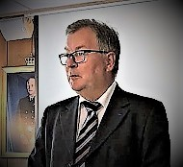
KOMITE FOR SØRVISPROSJEKTER
Lokale prosjekter
Nasjonale prosjekter
Samarbeid med Rotaxion
Branns Gatelag
Skogrydding
Terje Nilsen
leder

Slide 15
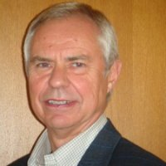
PROGRAMKOMITE
Mål: Program som motiverer til deltagelse, gir kunnskap og beriker
Gode foredragsholdere
Spise & Prate – møter
Bedriftsbesøk
Sosiale aktiviteter
”3-min”
Svein Milford
Leder

Slide 16
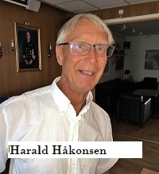
INTERNASJONAL KOMITE
Ungdomsutveksling
GSE-team/kort yrkesutveksling
HandiCamp
Georgiastipend
Internasjonale prosjekter
Rotary Foundation, internasjonale prosjekter, Studentutveksling, GSE, Roundtrip etc.
Harald Håkonsen
leder

Slide 17
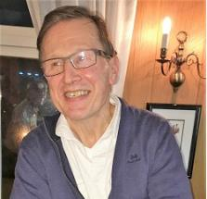
ROTAXION
Samarbeid med Ny Krohnborg skole
Synliggjøre Rotary lokalt gjennom ROTAXION
Informere andre klubber/holde foredrag for andre klubber
Terje Steen Edvardsen
leder

Slide 18
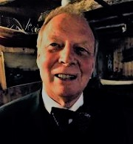
FESTKOMITEEN
Bygge sosialt samhold og kultur
Arrangere spisemøter, blåtur
Nordahl Anthonisen
leder

Slide 19
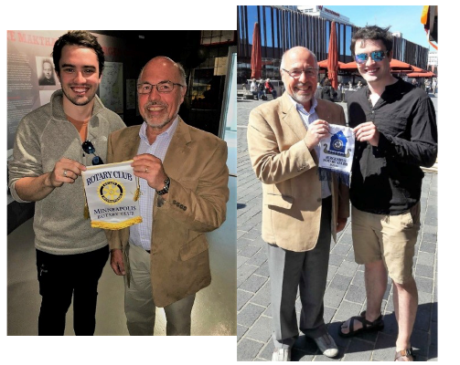

Bergenhus RK er del av en større sammenheng: ROTARY I VERDEN
1 223 400 medlemmer
34 300 klubber
165 land
Det betyr at du har et verdens-
omspennende nettverk.
Du er velkommen til å besøke klubber andre steder.
Bruk ”club finder” på nett eller last ned club locator.
Ta med klubbvimpel på tur!

Slide 20
KALENDER
I denne kalenderen finner du Rotary-fokus hver måned, spesielle dager, arrangement, konferanser, tidsfrister

Slide 21



Rotary International
Rotarys motto:
Rotary Norden
Rotary Norge
Årets motto:
Distrikt 2250
Bergenhus rotaryklubb

